Slide 1

整合至自偏壓收發機模組的 透明基板天線 Transparent Substrate Antennas Integrating to Self-Biased Transceiver Modules
黃旭邦 107360709
李俊毅 107360707
游鎮遠 107360734
李彥霖 107360741
陳晏笙 教授
國立台北科技大學電子工程系

Slide 2
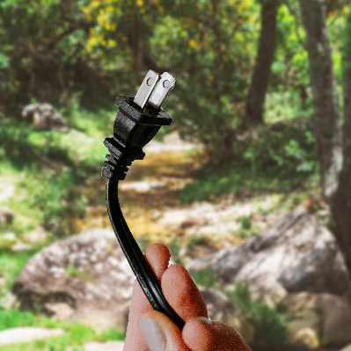
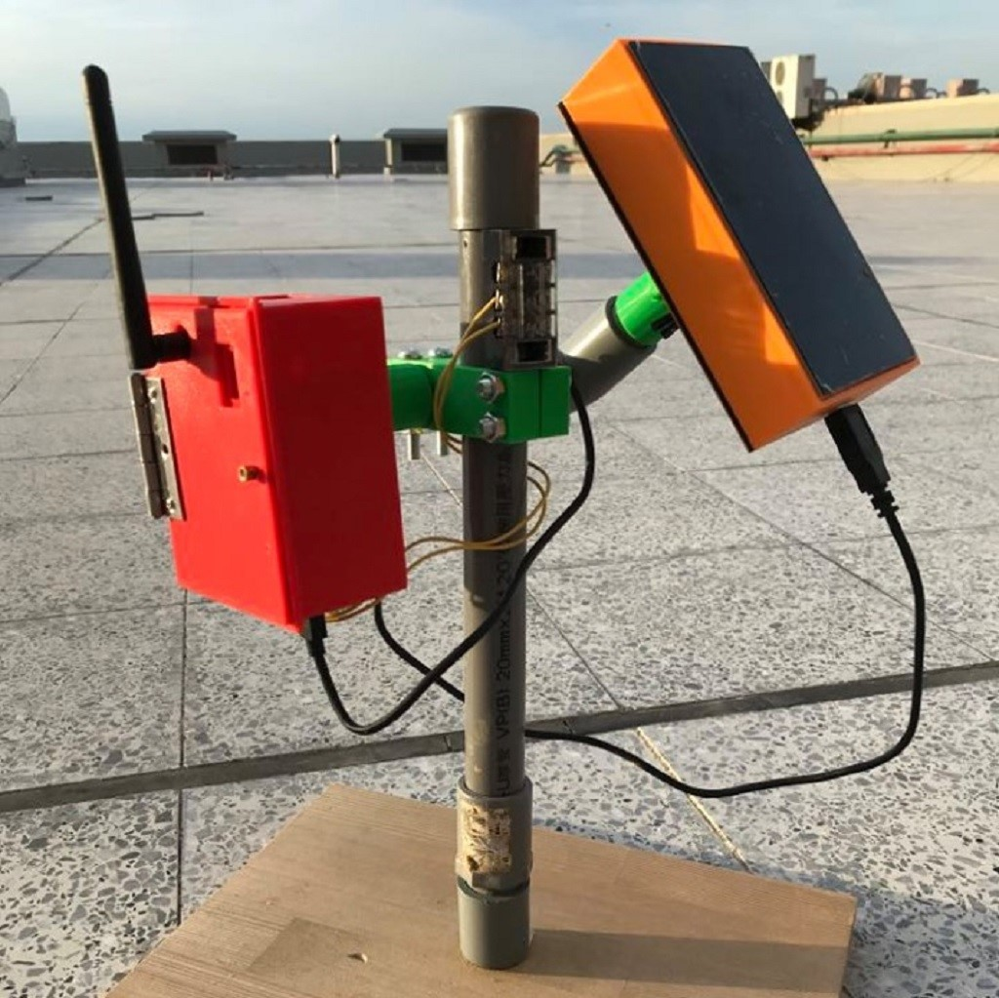
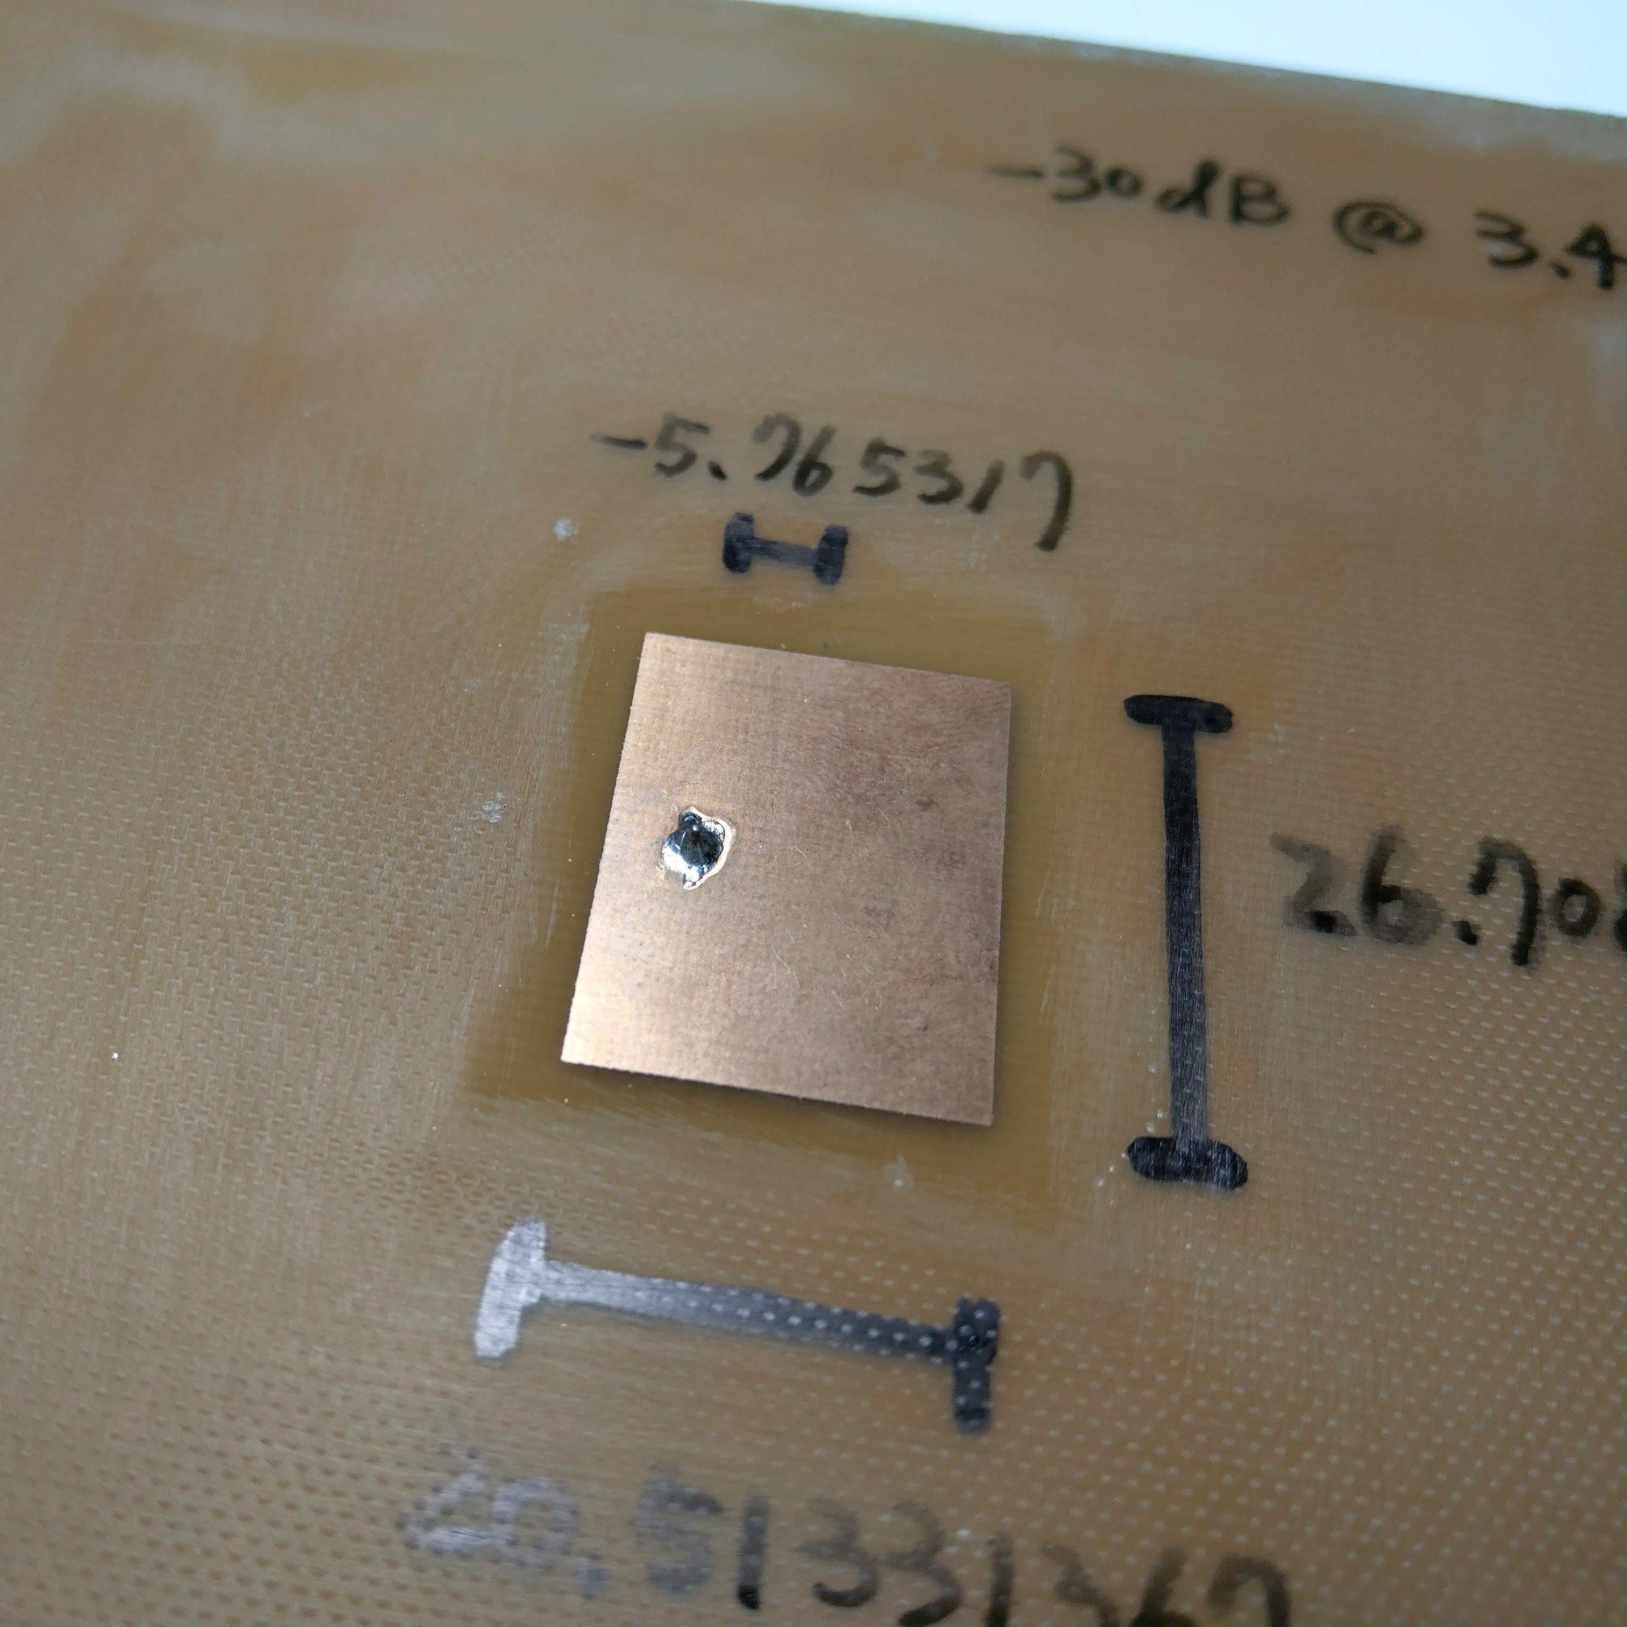

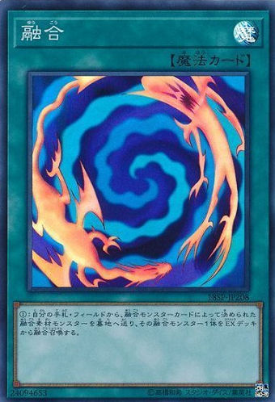

戶外供電
尺寸縮減
透光效率
NEW
Antenna

Slide 3
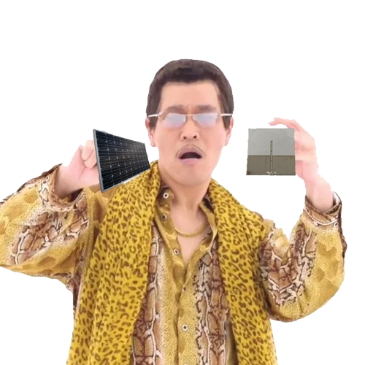
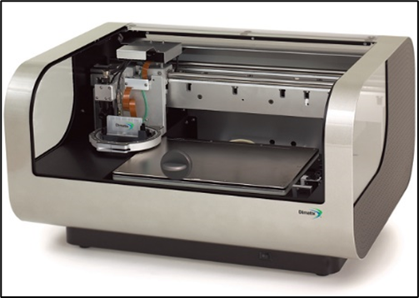

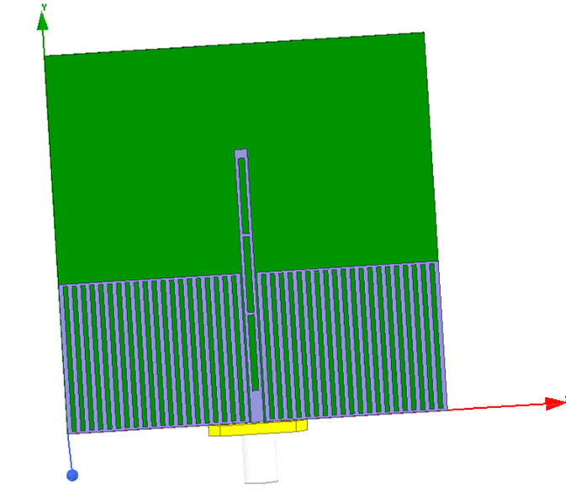


系統整合
將太陽能供電與本專題天線進行整合，並測試運作
實作天線
無法蝕刻
利用奈米材料噴印機實作天線
透明基板
奈米銀
設計天線
無法使用PCB設計
利用HFSS軟體設計並模擬天線各項參數
網格天線
發現問題
提出整合太陽能與供電問題，並思考解決方案

Slide 4
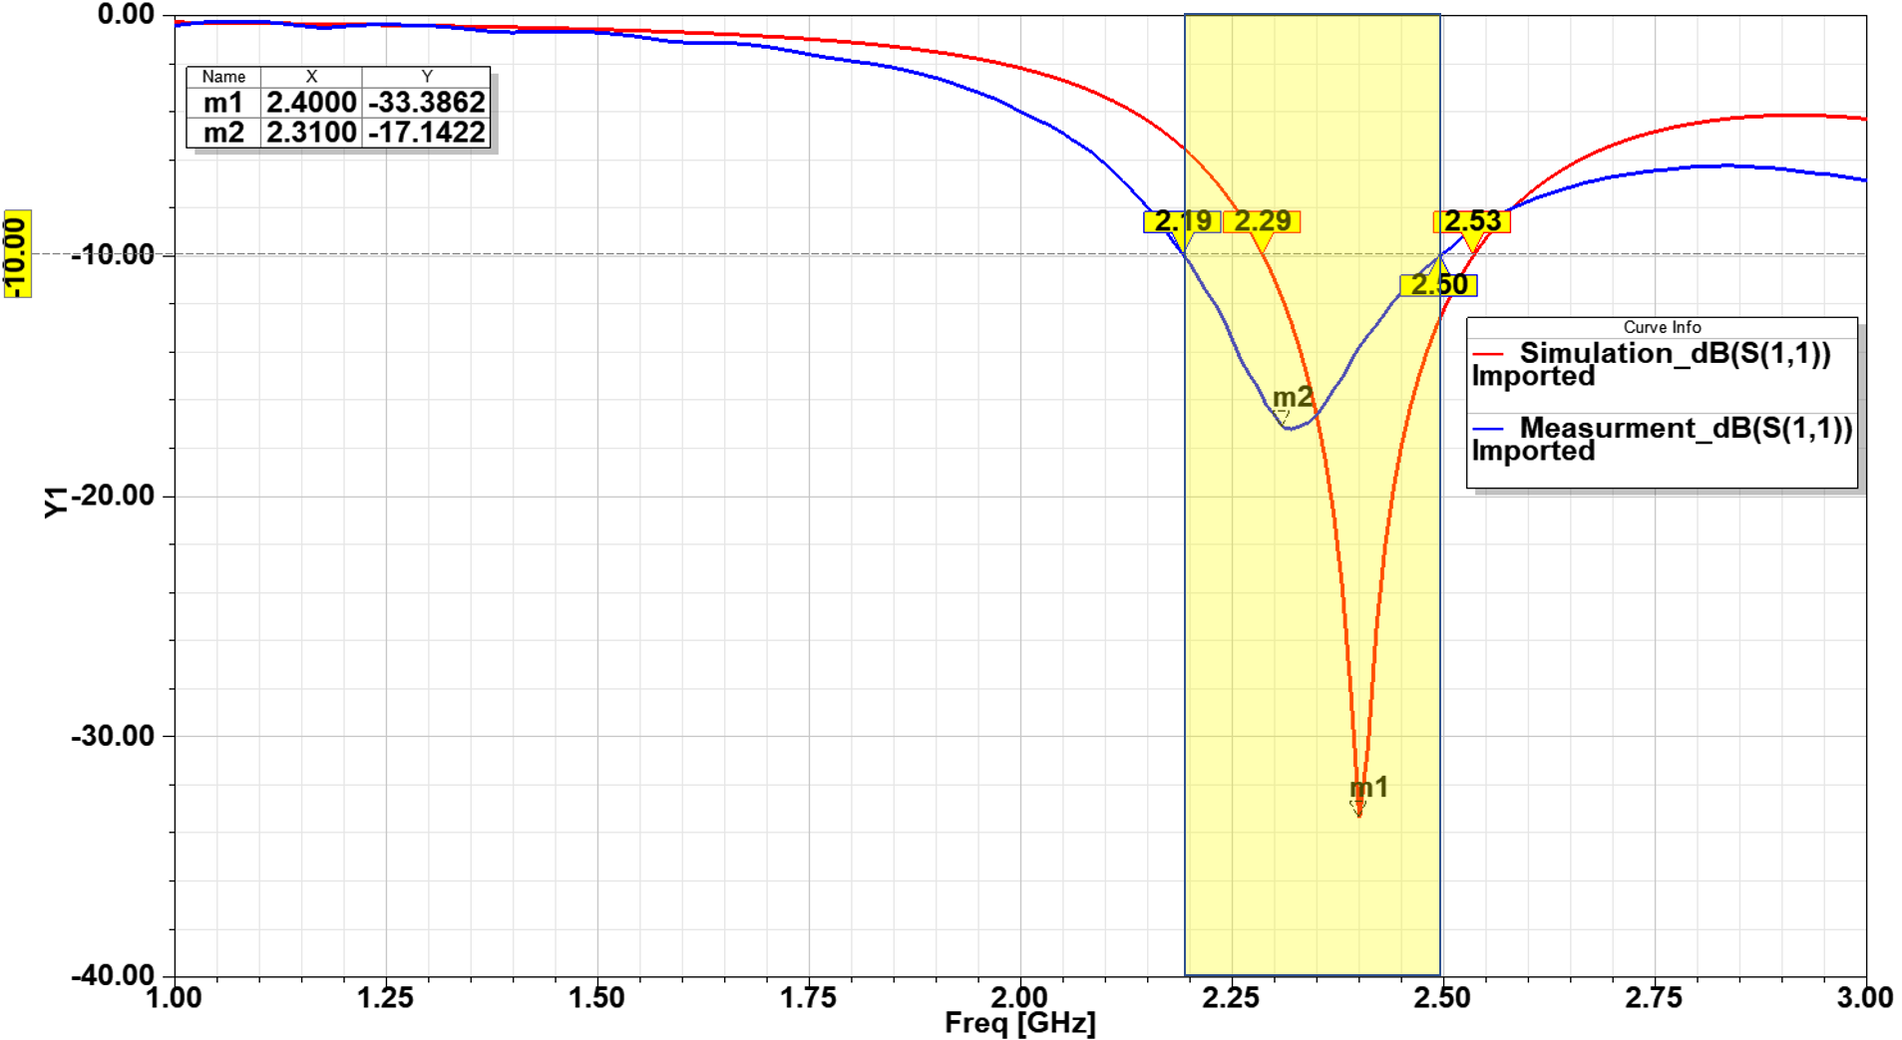
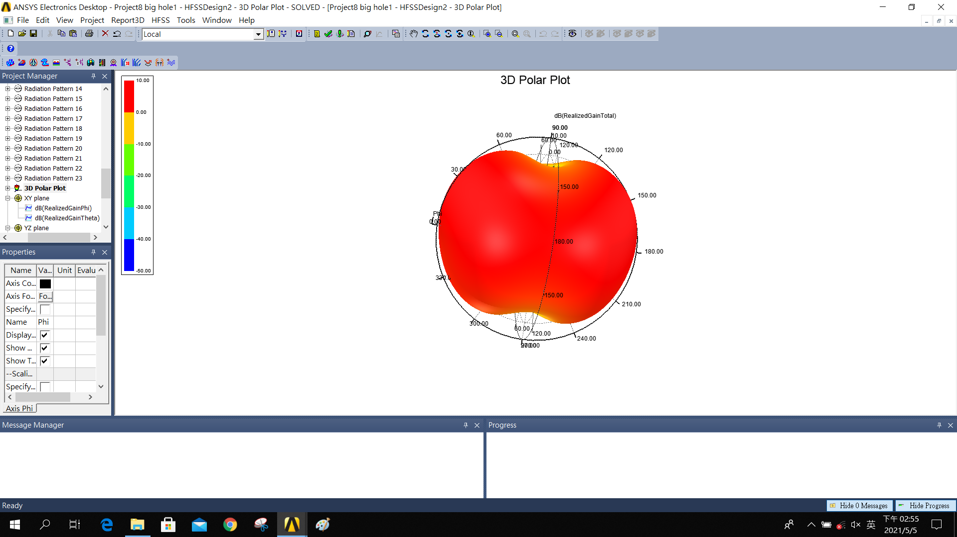
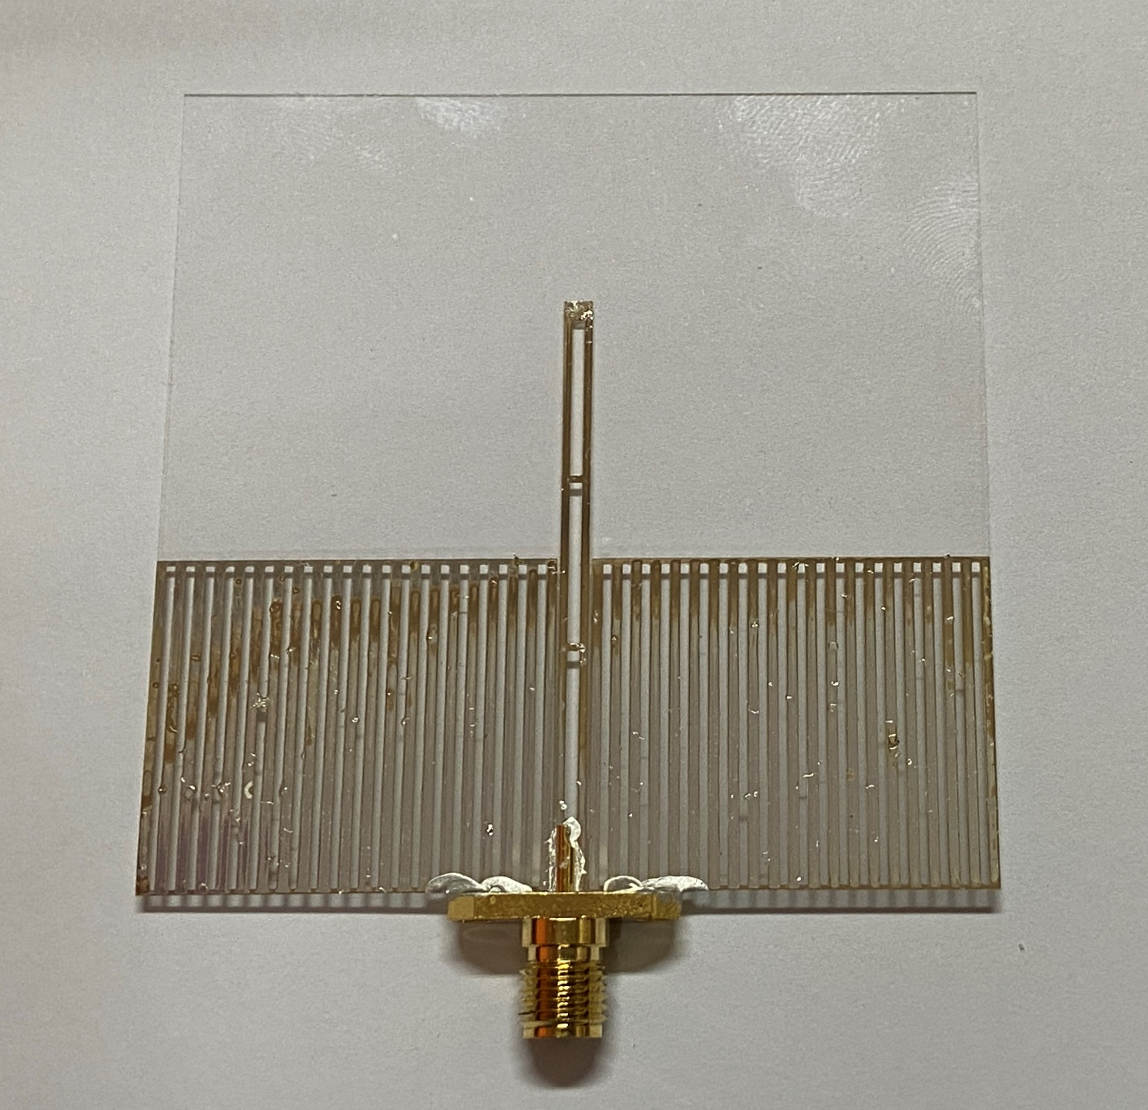
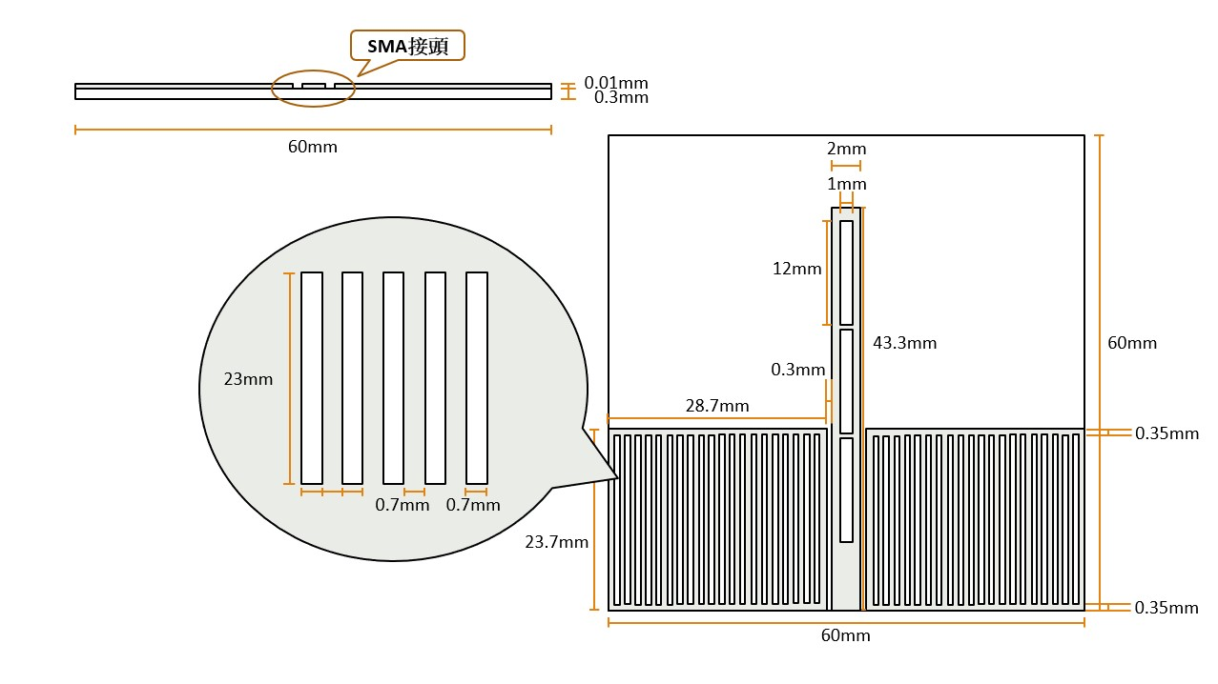
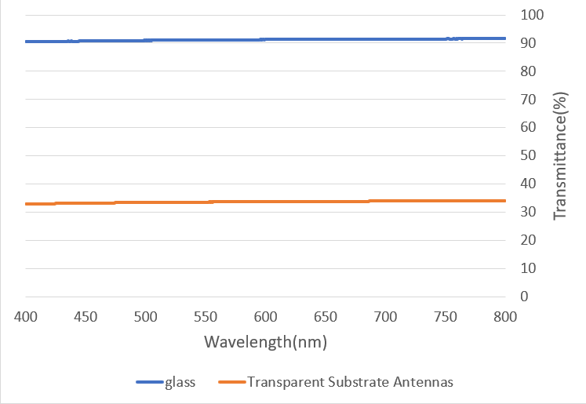
天線場型
反射係數
2.19GHz~2.5GHz
透光度 34%

Slide 5
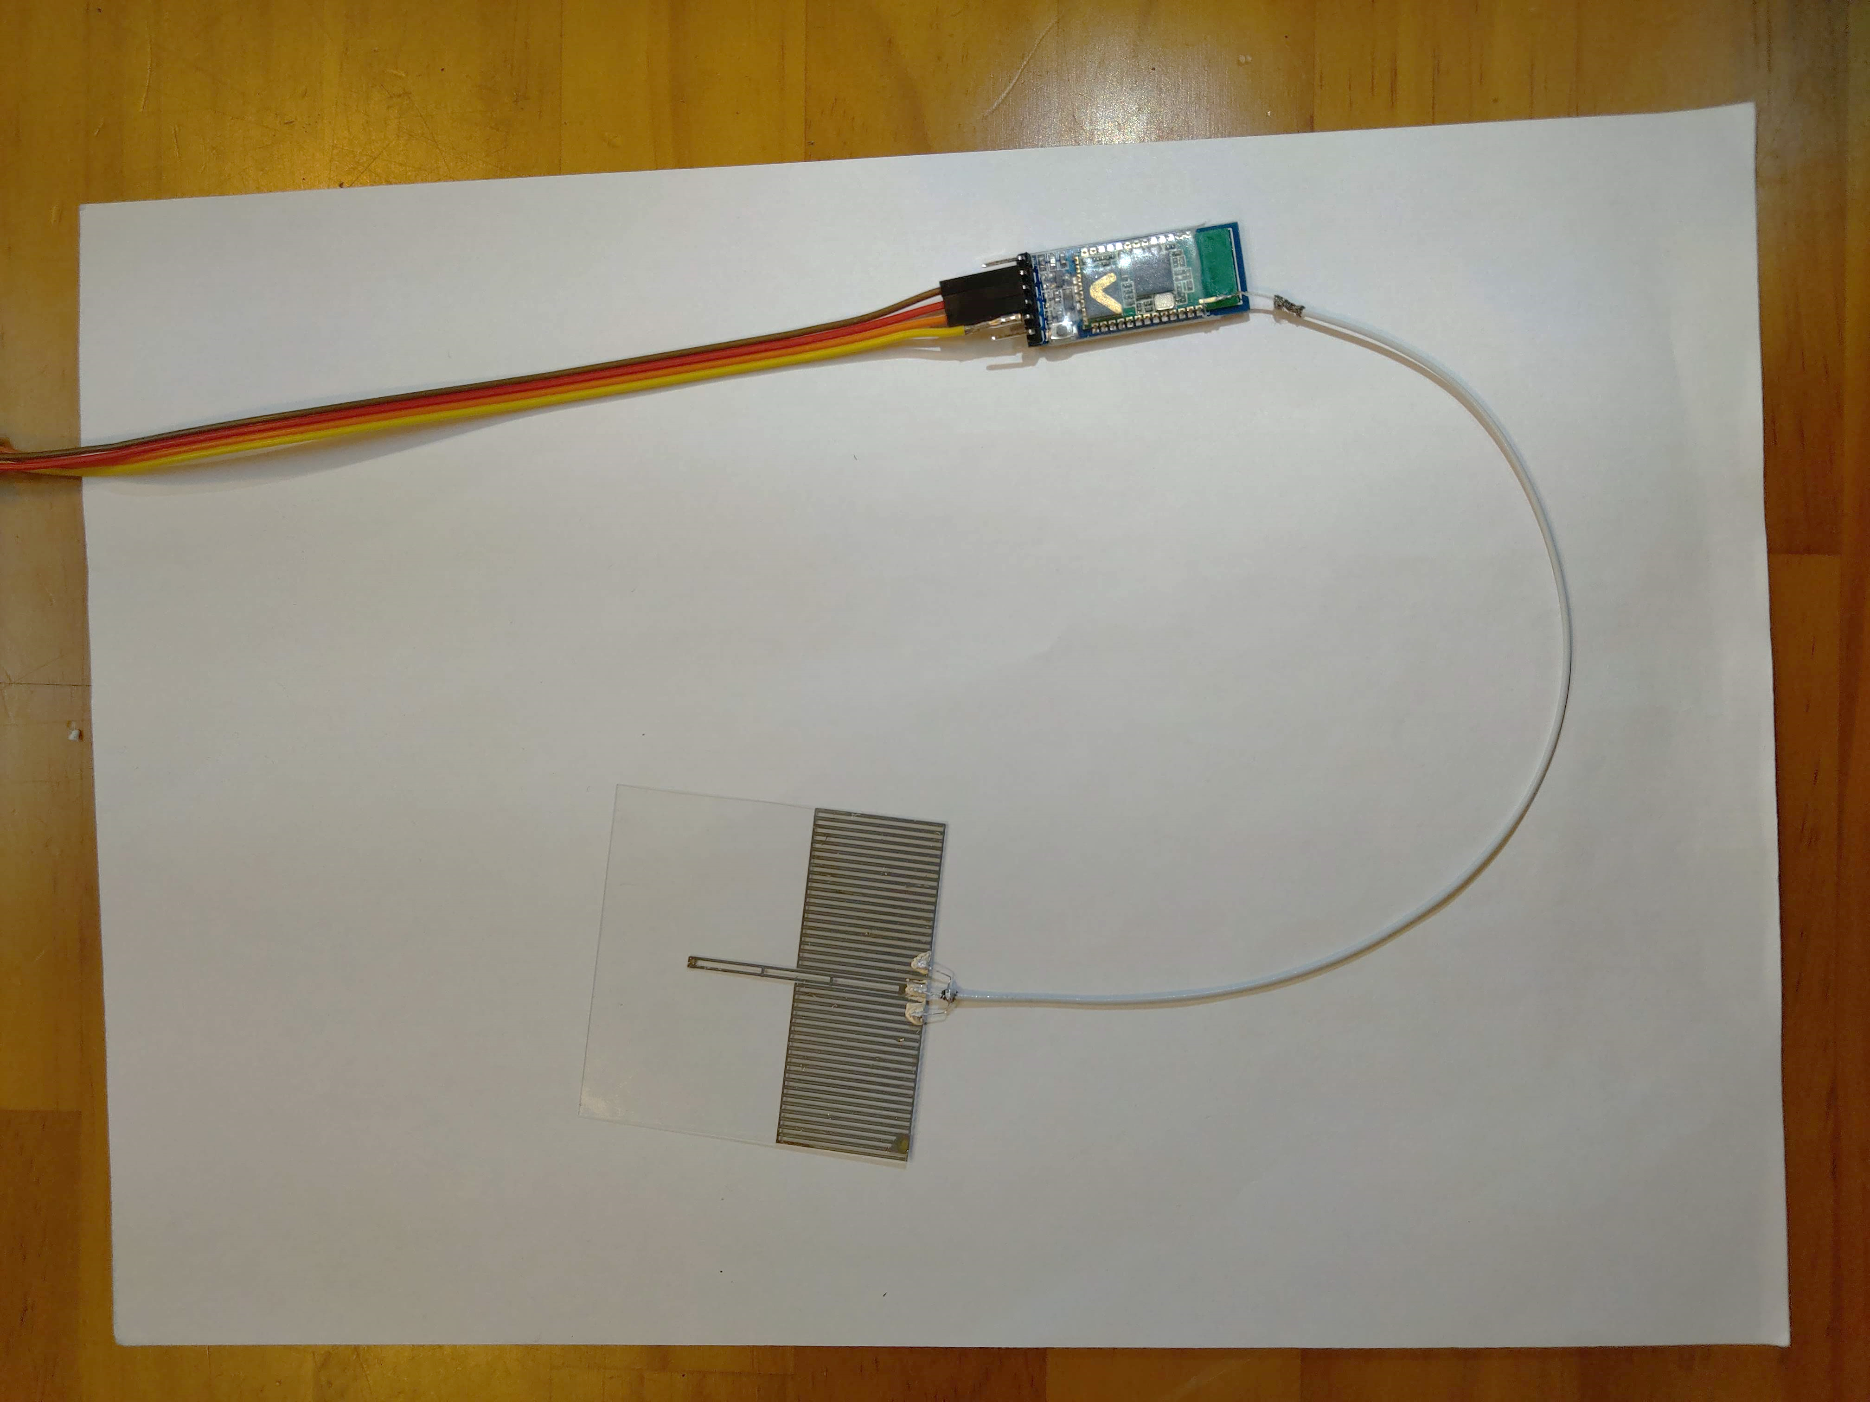
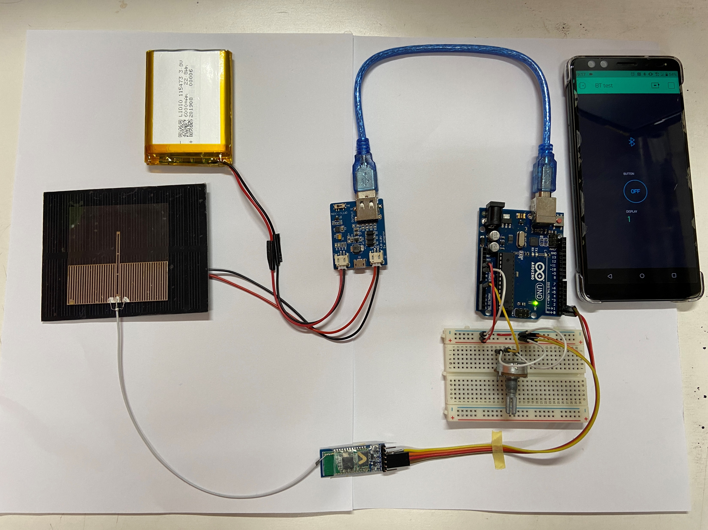
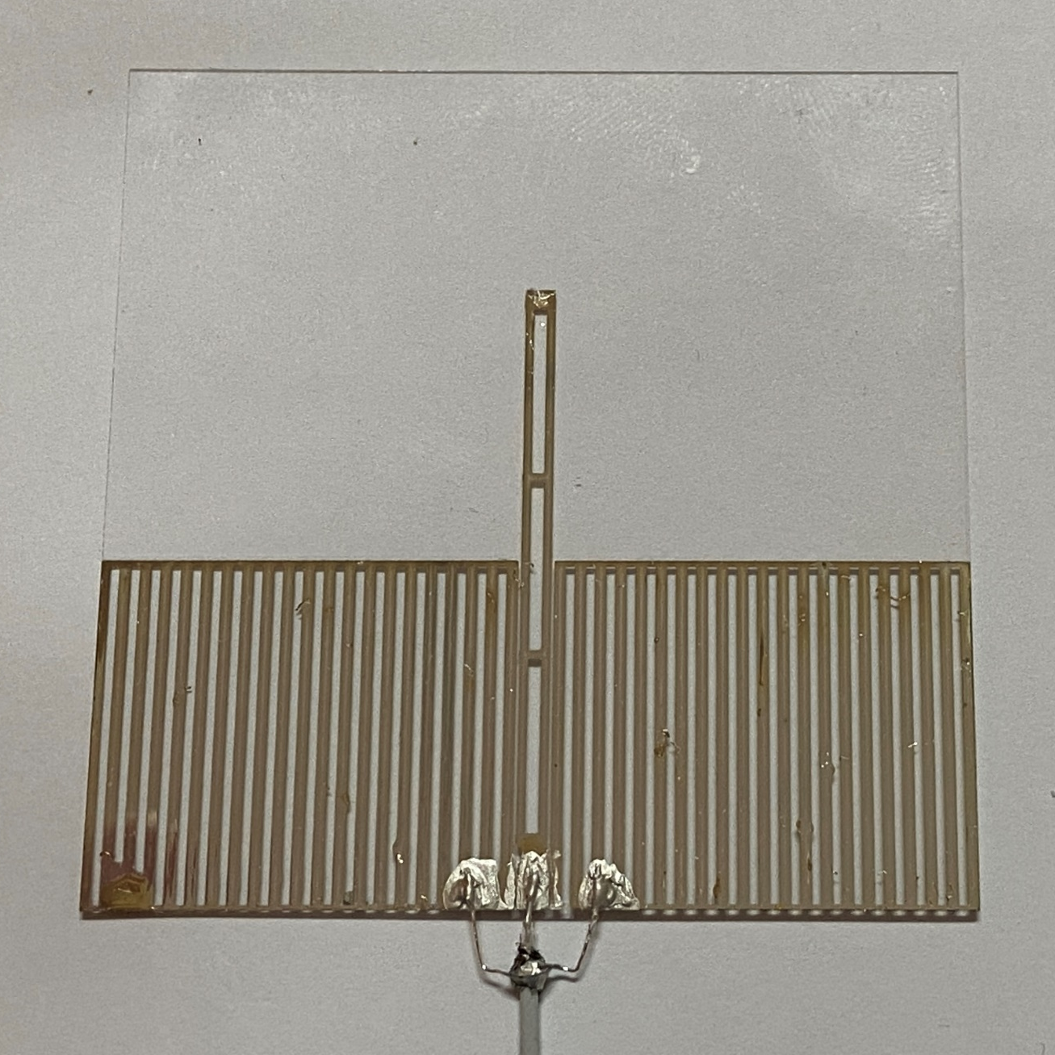
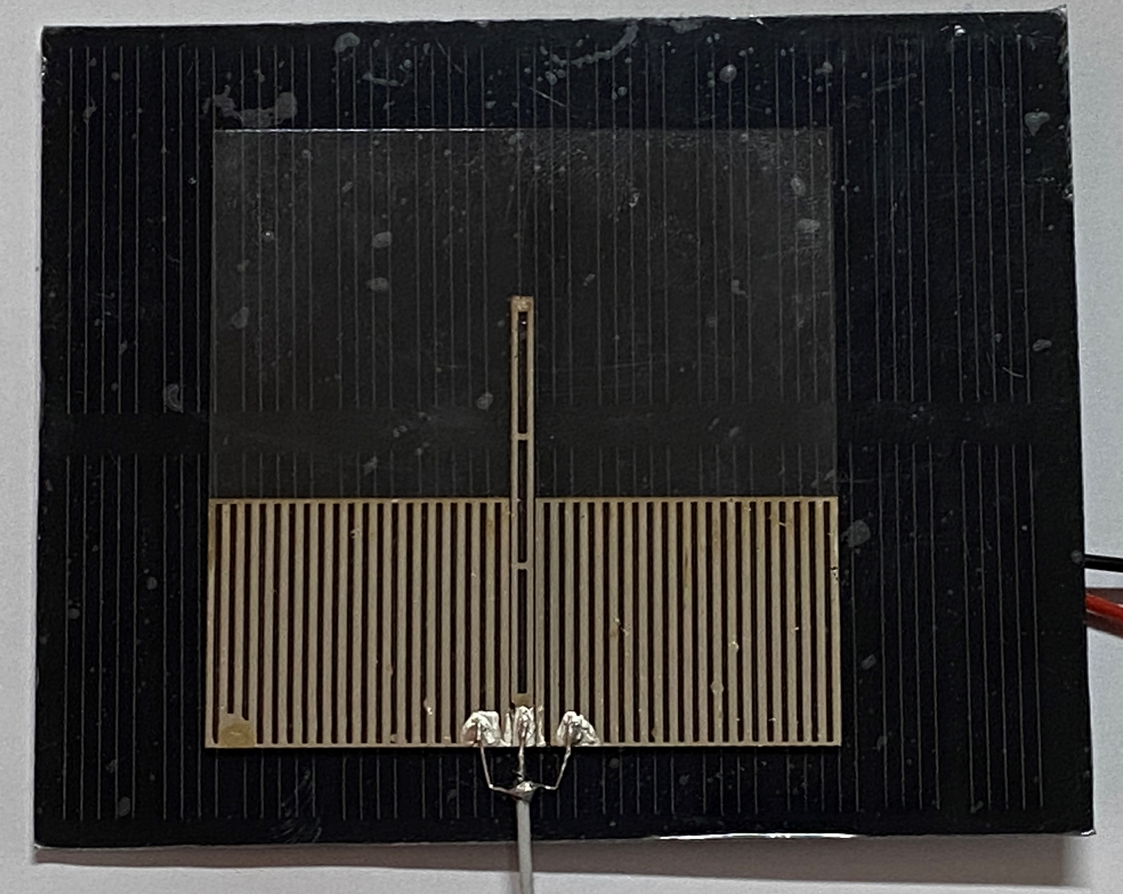

Slide 7
戶外供電
透明基板天線可以透過太陽能穿透來供電
額外優點
傳統未具有網格的天線導體面積為3151.97mm^2
本專題天線導體面積為766.98mm^2
可省下75.6%的導體面積
使製作成本大幅下降
整合至自偏壓收發機模組的 透明基板天線
尺寸縮減
透光效率
透明基板天線可整合自偏壓模組與通訊模組，縮小整體空間
相較於傳統蝕刻天線，
透明基板天線具有良好的透光效率，
在整合自偏壓模組與通訊模組時非常容易

Slide 8
參考資料
https://www.futuretech.org.tw/futuretech/index.php?action=product_detail&prod_no=P0008700005783
https://www.chinatimes.com/hottopic/20200131004048-260803?chdtv
https://unsplash.com/photos/7alo7OJVNVw
https://unsplash.com/photos/YY6gjfrmJmk
https://lmlablc.wordpress.com/2018/05/09/e%E6%96%87%E5%8C%96%E7%9C%BC%E8%A5%BF%E7%8F%AD%E7%89%99%E6%96%87%E4%B8%AD%E7%9A%84%E5%80%92%E5%95%8F%E8%99%9F%E6%80%8E%E9%BA%BC%E4%BE%86%E7%9A%84%EF%BC%9F/
https://shopee.tw/10-%E5%80%8D%E6%94%BE%E5%A4%A7%E6%89%8B%E6%8C%81%E5%BC%8F%E6%94%BE%E5%A4%A7%E9%8F%A1%E6%94%BE%E5%A4%A7%E9%8F%A1%E6%94%BE%E5%A4%A7%E9%8F%A1%E6%89%8B%E6%9F%84%E4%BD%8E%E8%A6%96%E8%BC%94%E5%8A%A9-10pcs-i.290993905.7554729661
https://qooah.com/2016/11/01/ppap-song-sets-guinness-world-record/

Slide 9
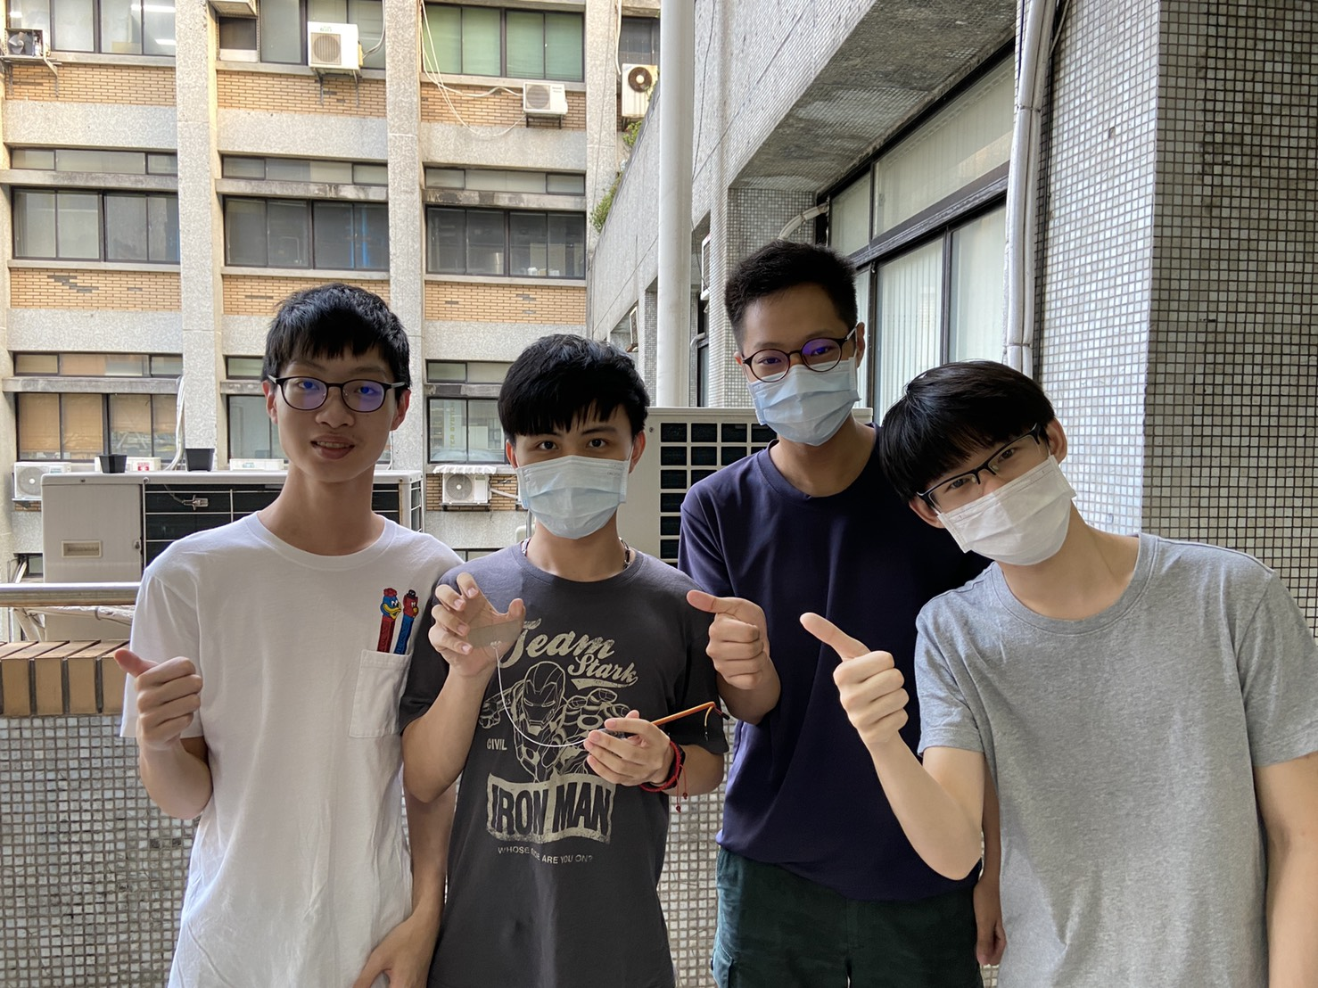
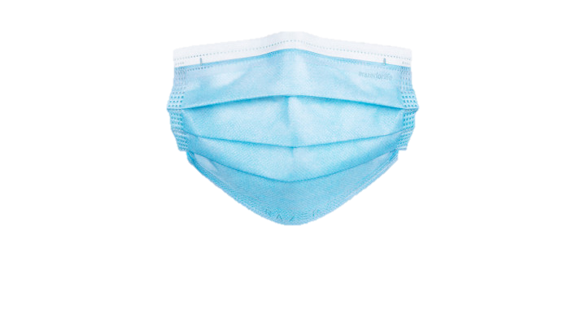

Slide 11
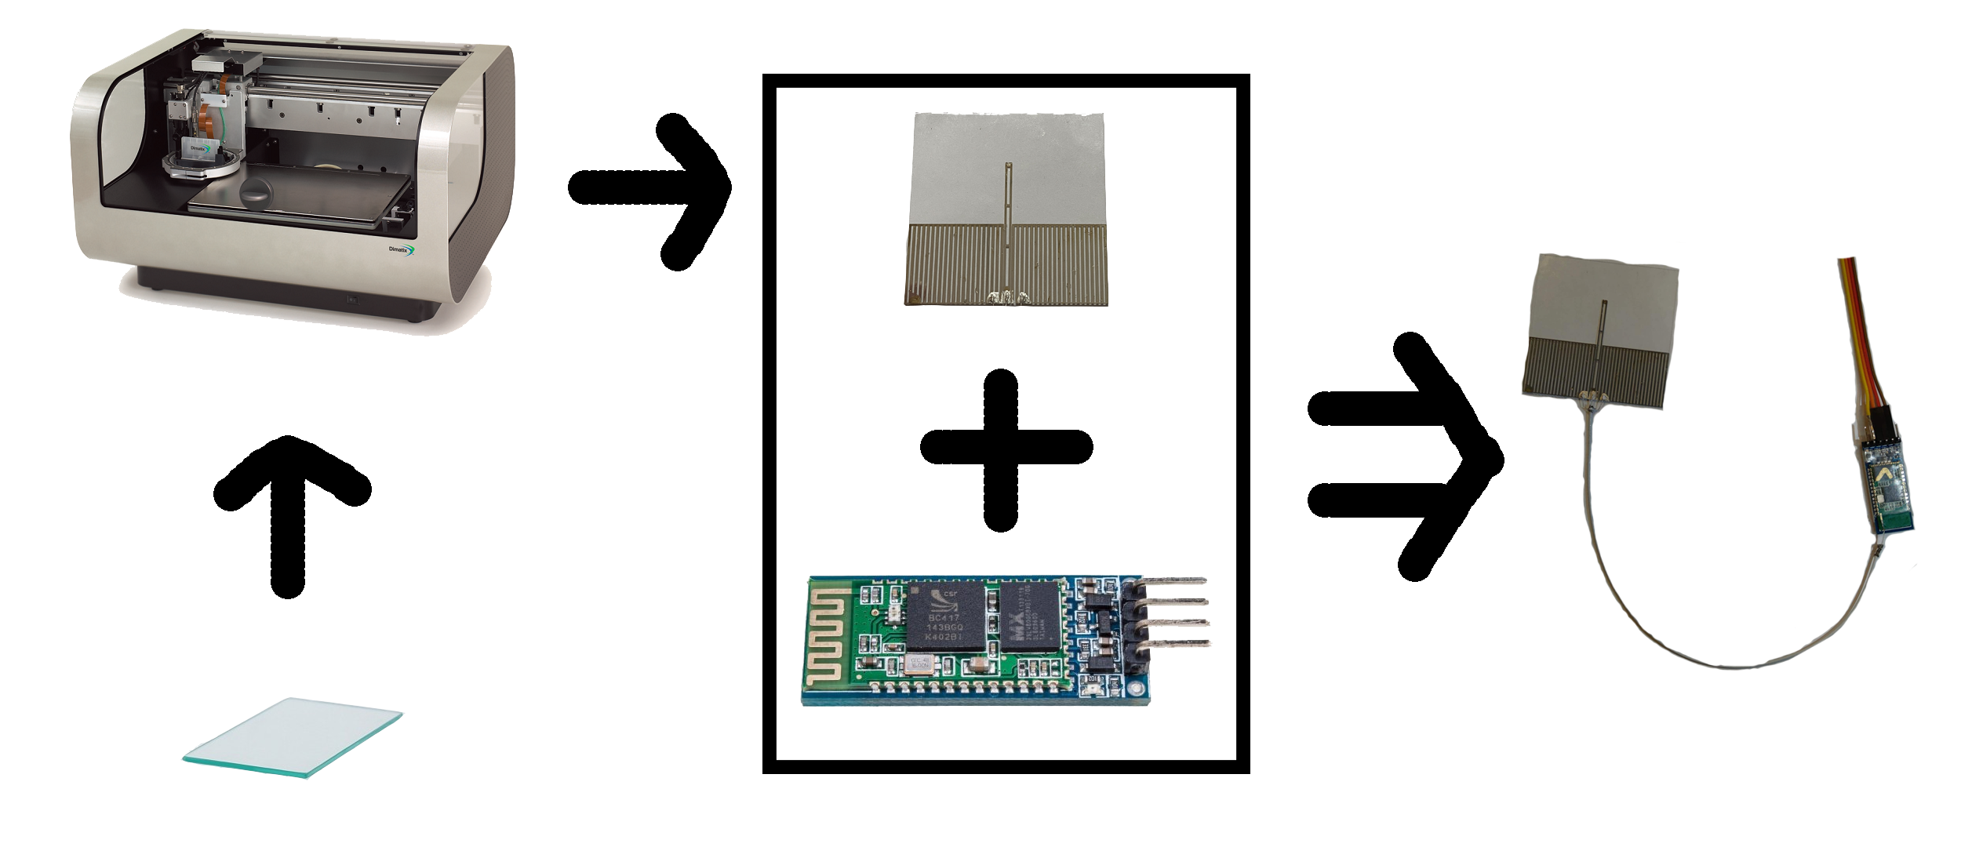

Slide 13
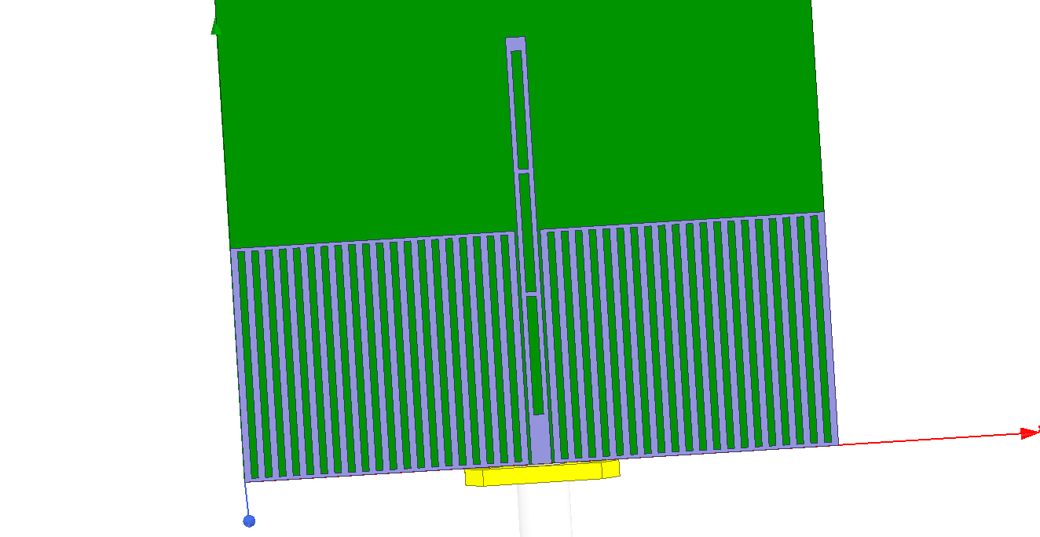

Slide 15
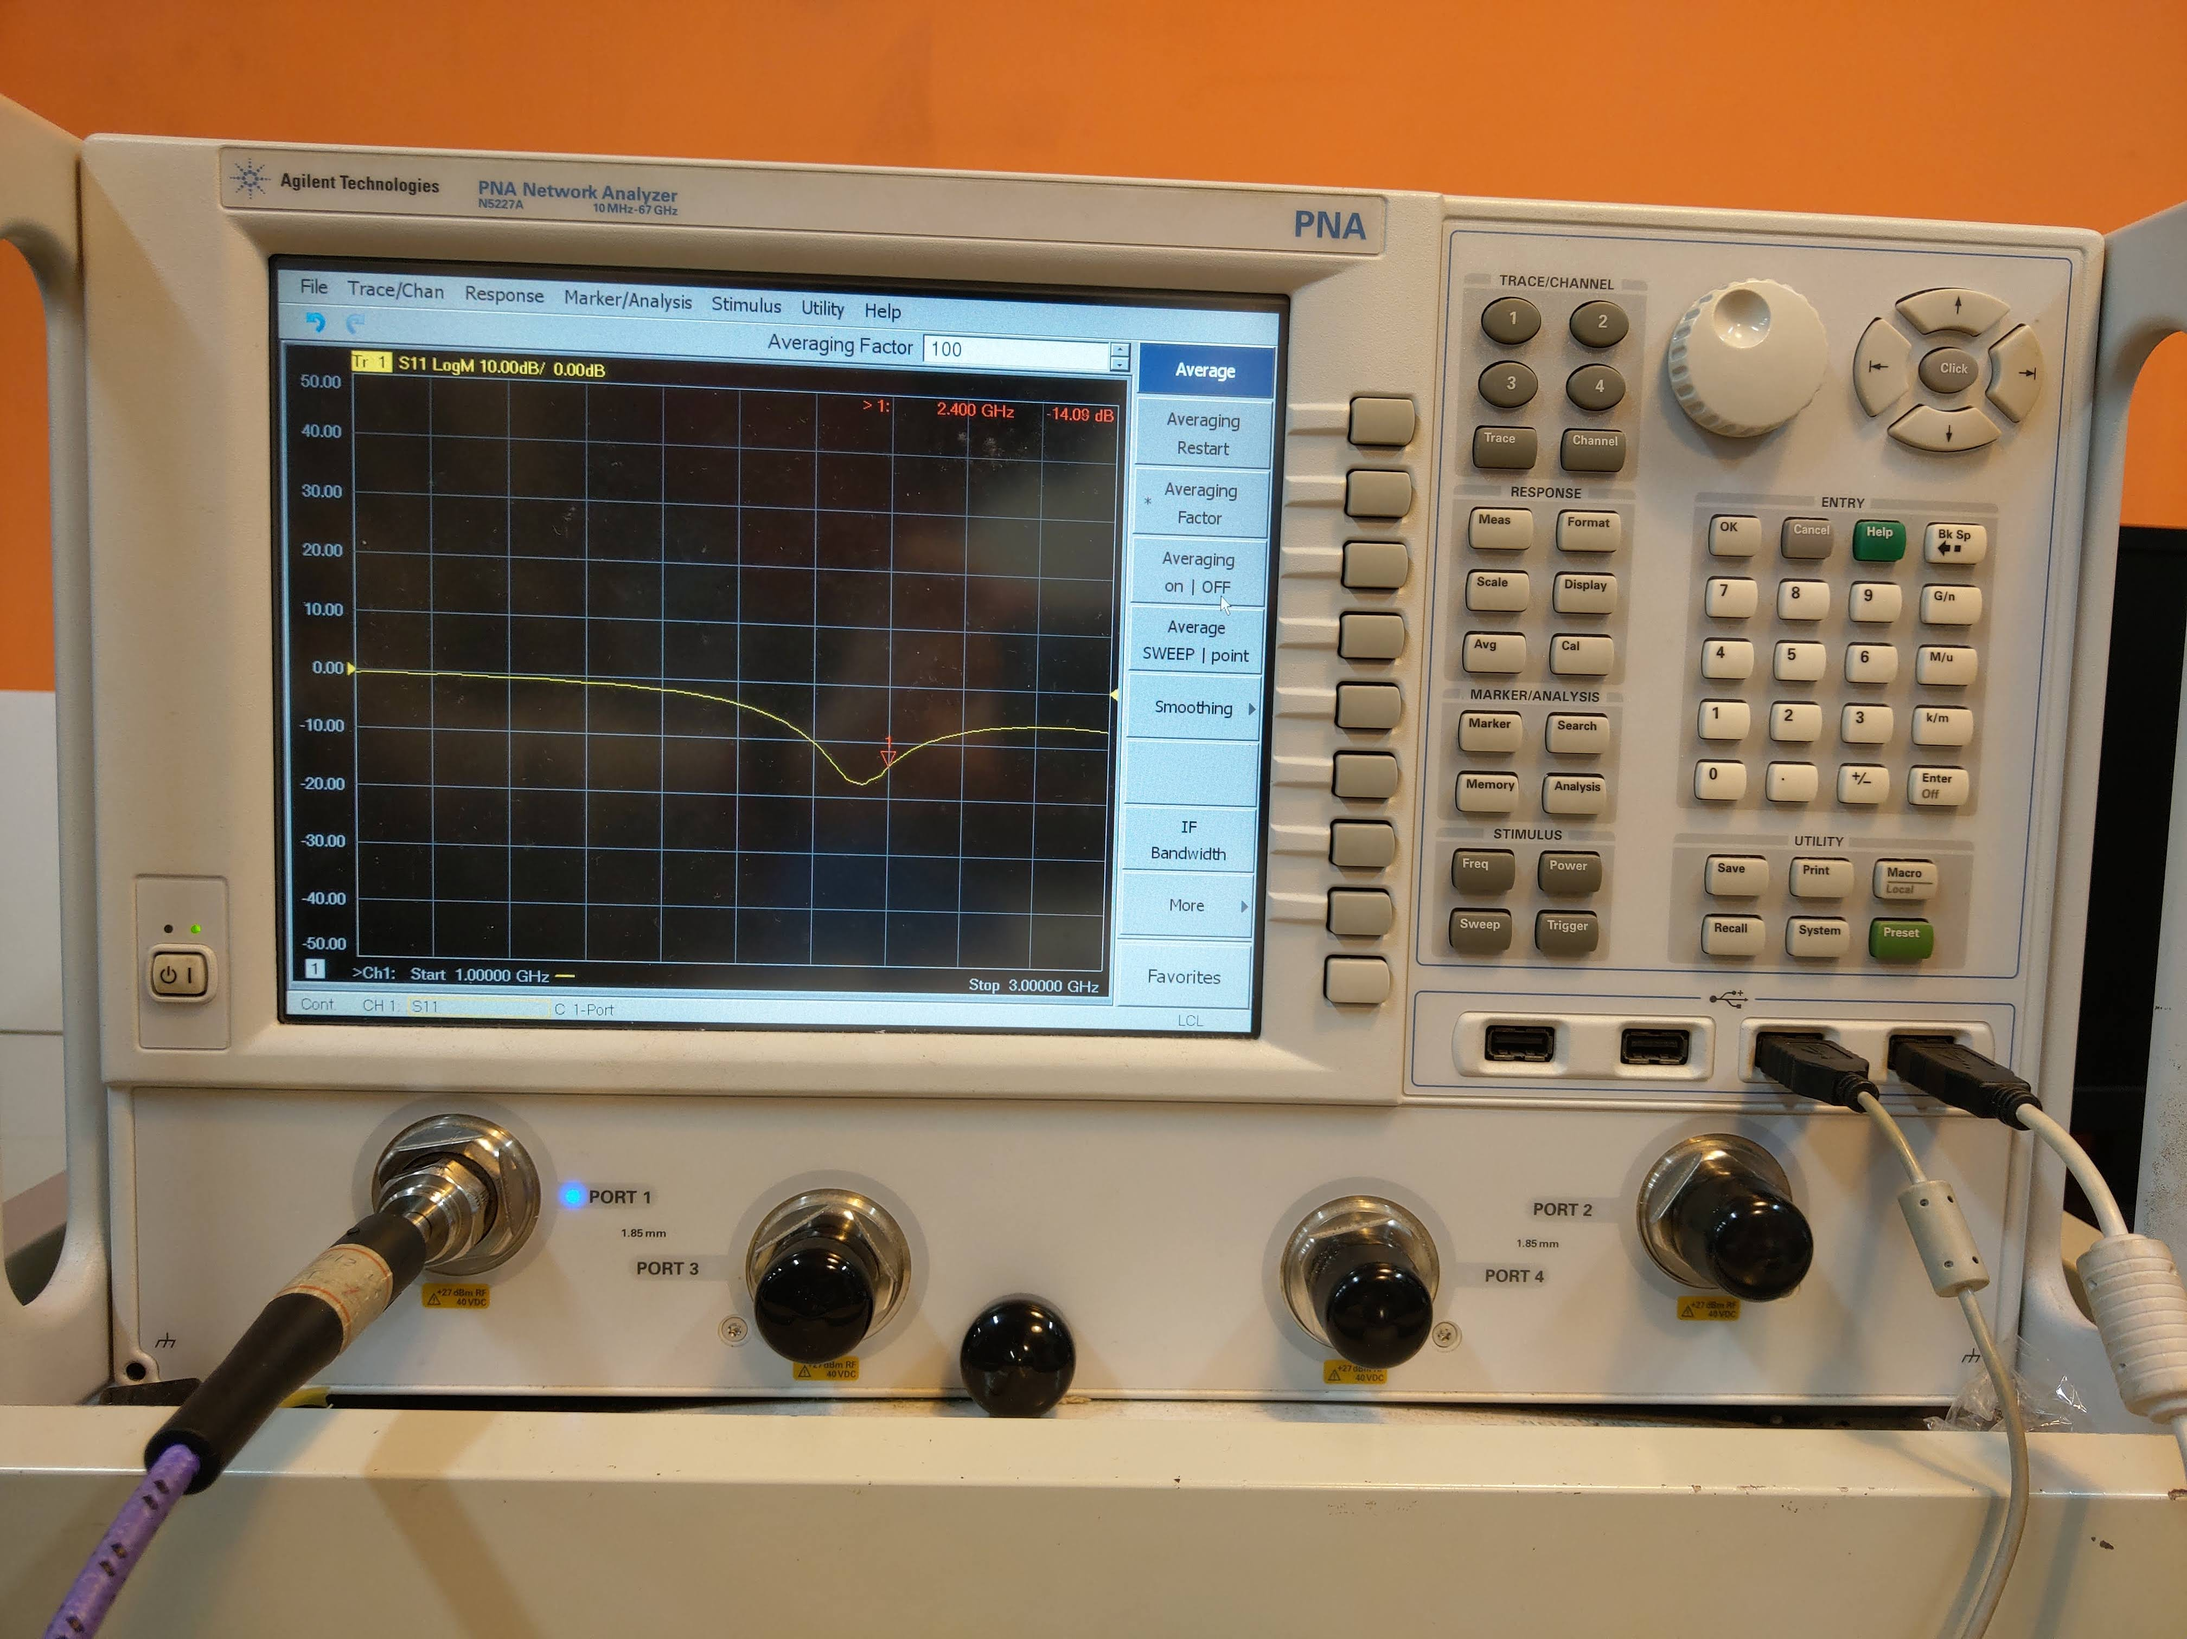

Slide 17
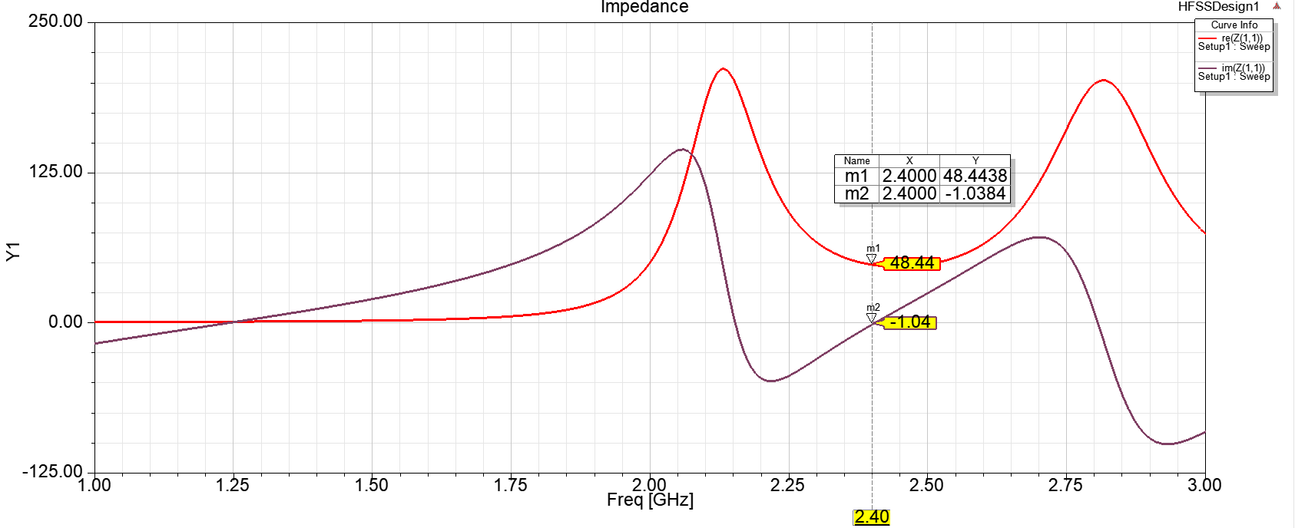

Slide 18
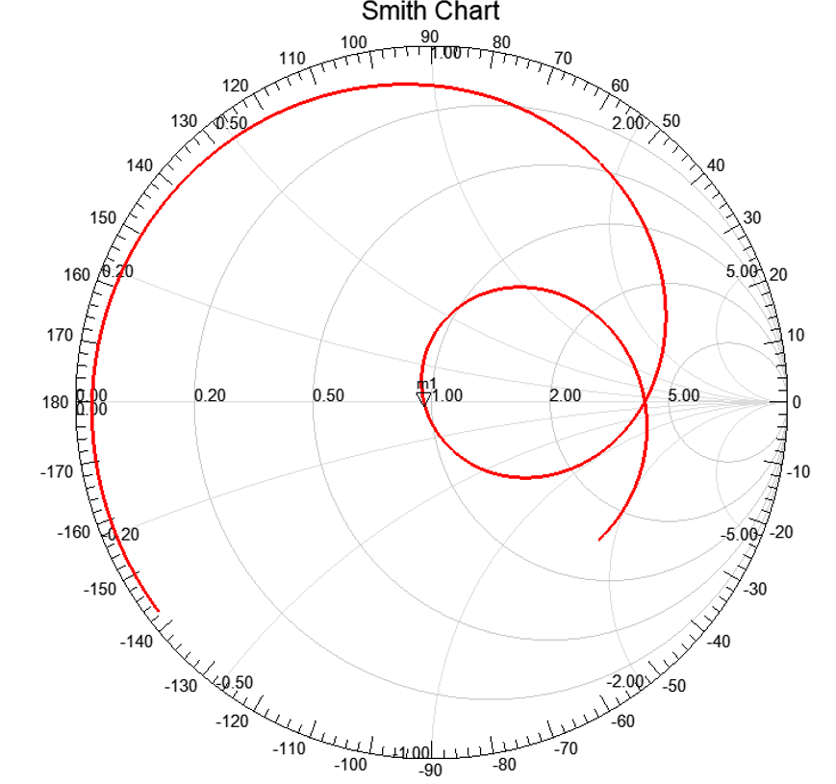
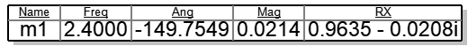

Slide 19
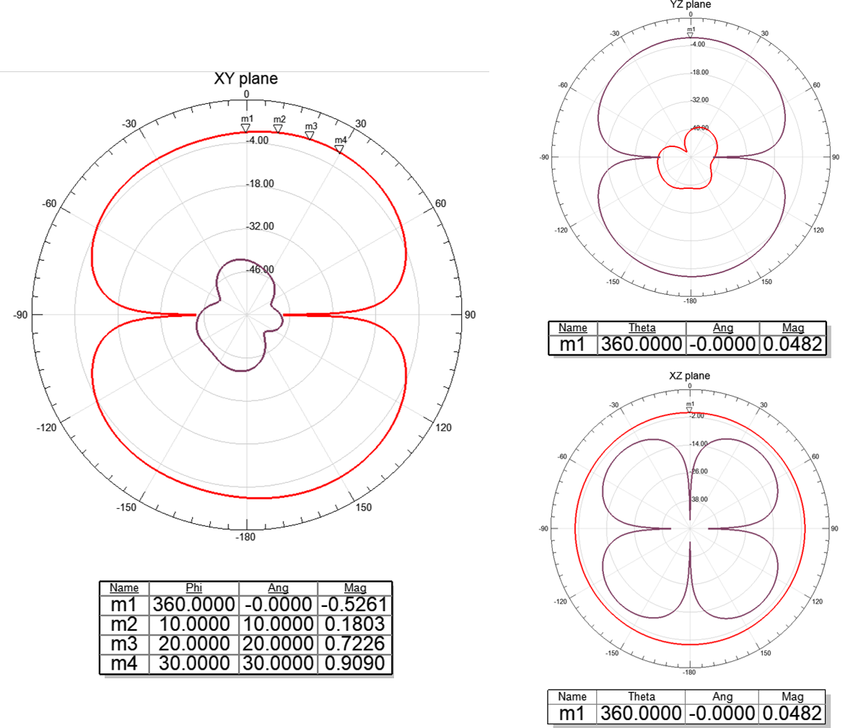

Slide 21
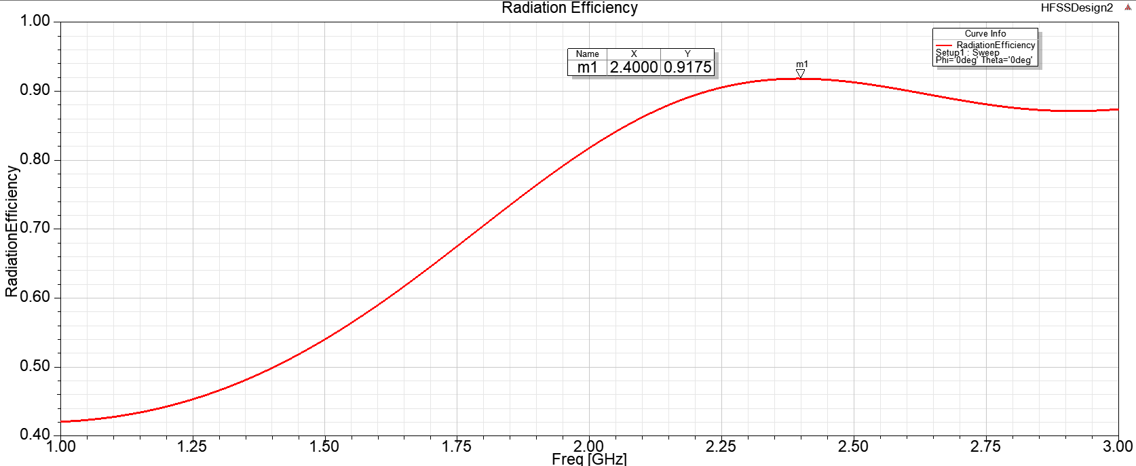

Slide 23
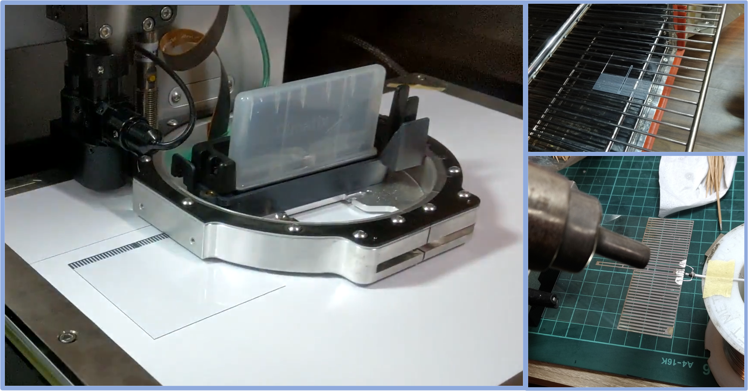

Slide 25
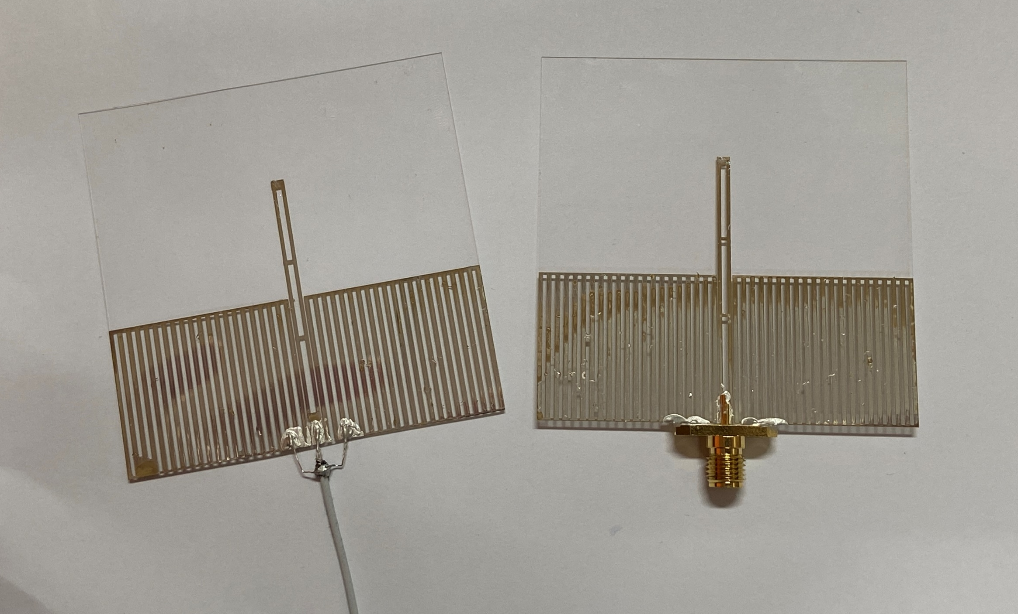

Slide 27


